Slide 1
Нравственное становление личности школьника через включение в исследовательскую деятельность на примере изучения истории своей семьи
Региональная научно-практическая конференция
«Великая Отечественная война - связь поколений и времён»
Шишко Наталья Станиславовна, учитель лицея №2 г. Рыбинска
Ярославль, 2015 г.

Slide 2
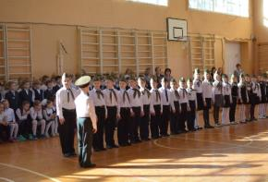
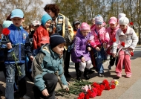
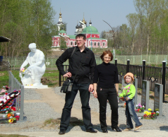
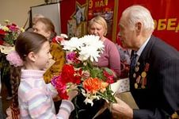
Патриотическое воспитание

Slide 3
Цель:
создание развивающей среды, способствующей успешной самореализации личности школьника
в исследовательской деятельности

Slide 4
Задачи:
способствовать раскрытию интересов и склонностей учеников к исследовательской деятельности;
формировать активную гражданскую позицию, высокие нравственные качества учащихся через изучение истории своей семьи:
- исследовать автобиографию членов
семьи, участников Великой Отечественной войны;
- воспитывать чувство гордости
за героическое прошлое своих близких, участников боевых действий и тружеников тыла

Slide 5
Направления исследовательской деятельности учащихся
Мой родной край - Рыбинский особнячок
Тренинг языковой - Волшебный мир книги
изобретательности - Совершенствуй себя
Развитие познавательных - Юный эколог
способностей - Мой класс – моя команда
Юный математик
Академия юных исследователей
Общекультурное
направление
Духовно-нравственное
направление
Научное общество учащихся
начальной ступени лицея
Общеинтеллектуальное
направление
Социальное
направление

Slide 6
Ресурсные возможности лицея для организации исследовательской деятельности школьников
Программы урочной и
внеурочной деятельности
лицея
Программы
взаимодействия
с учреждениями
культуры
РГИАХ музей –
заповедник,
Дом – музей
ак. А.А.
Ухтомского
Программы
взаимодействия
С УДО г. Рыбинска
ЦДЮТЭ
ЦДЮТТ
ЦДТ «Солнечный»
ЦДОД «Молодые
таланты»
Научное общество
учащихся лицея
Реализация дополнительных
образовательных программ
ГОБУ ДОД ЯО ЯРИОЦ
«Новая школа»

Slide 7
Семейные реликвии
Я и моя родословная
Содержательные линии
изучения истории своей семьи

Slide 8
Семейные реликвии
изучение истории появления в семье
определение ценности реликвии
описание внешнего вида
изучение особых знаков, используя ресурсы музеев, специальной литературы и интернет - источников
определение места реликвии в семье

Slide 9
Я и моя родословная
изучение истории возникновения имени, фамилии, отчества
изучение фотографий членов семьи
составление схемы родословной
изучение исторических событий, очевидцами которых были члены семьи

Slide 10
Семейные реликвии
«Моё первое открытие: старинные предметы парикмахерского искусства» автор: Палочкин Илья 4а класс;
«Сравнительный анализ безменов разных видов, используемых в России» автор: Ершова Елена 5а класс
«История новогодней открытки» автор: Полякова Анна 3в класс
«Документы моей семьи как отражение эпохи» автор: Шишко Артём 6б класс
«Русские народные сказки в фарфоровых миниатюрах производства Первомайского фарфорового завода п. Песочное»
автор: Ершова Татьяна 2в класс
Я и моя родословная
«Родная улица моя» автор: Шенчукова Надежда 4в класс
«Герой нашего времени. Какой он?» автор: Иванова Нина 3в класс
Содержательные линии
изучения истории своей семьи

Slide 11
Выход на результаты ФГОС в рамках исследовательской деятельности
Метапредметные
результаты
Ученик –исследователь
Личностные
результаты
Исследовательские работы
Урочная
деятельность
Внеурочная
деятельность
Внешкольная
деятельность

Slide 12

Перечень исследовательских работ учащихся лицея №2
«Великая Отечественная война в судьбе нашей семьи»
Автор: Круглова Валерия, 2 В класс Руководитель: Шишко Н.С.
«История моей семьи в истории страны»
Автор: Дик Кирилл, 3 Б класс Руководитель: Лапина Е.Ю.
«Мой прадед – участник Сталинградской битвы»
Автор: Карпов Алексей, 4 Б класс Руководитель: Трушина Н.В.
«Медаль за отвагу»
Автор: Цветков Георгий, 5 А класс Руководитель: Жученко И.И.
«Вклад моей семьи в дело Победы»
Автор: Михайлова Анастасия, 7 А класс Руководитель: Лебедева Е.К.

Slide 13
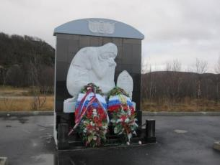
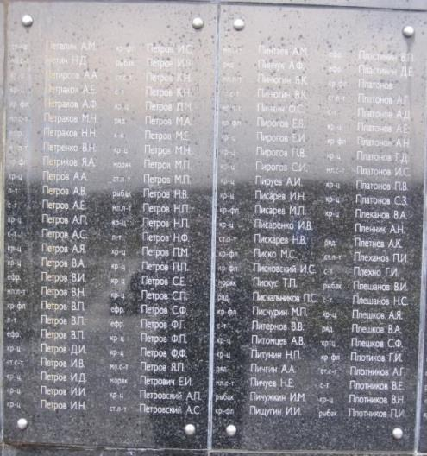
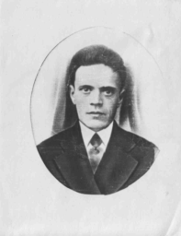
«Великая Отечественная война в судьбе нашей семьи» автор: Круглова Валерия 2в класс
Петров Павел
Миронович

Slide 14
Эффект деятельности
Единое образовательное
пространство
ученик
педагог
родители

Slide 15
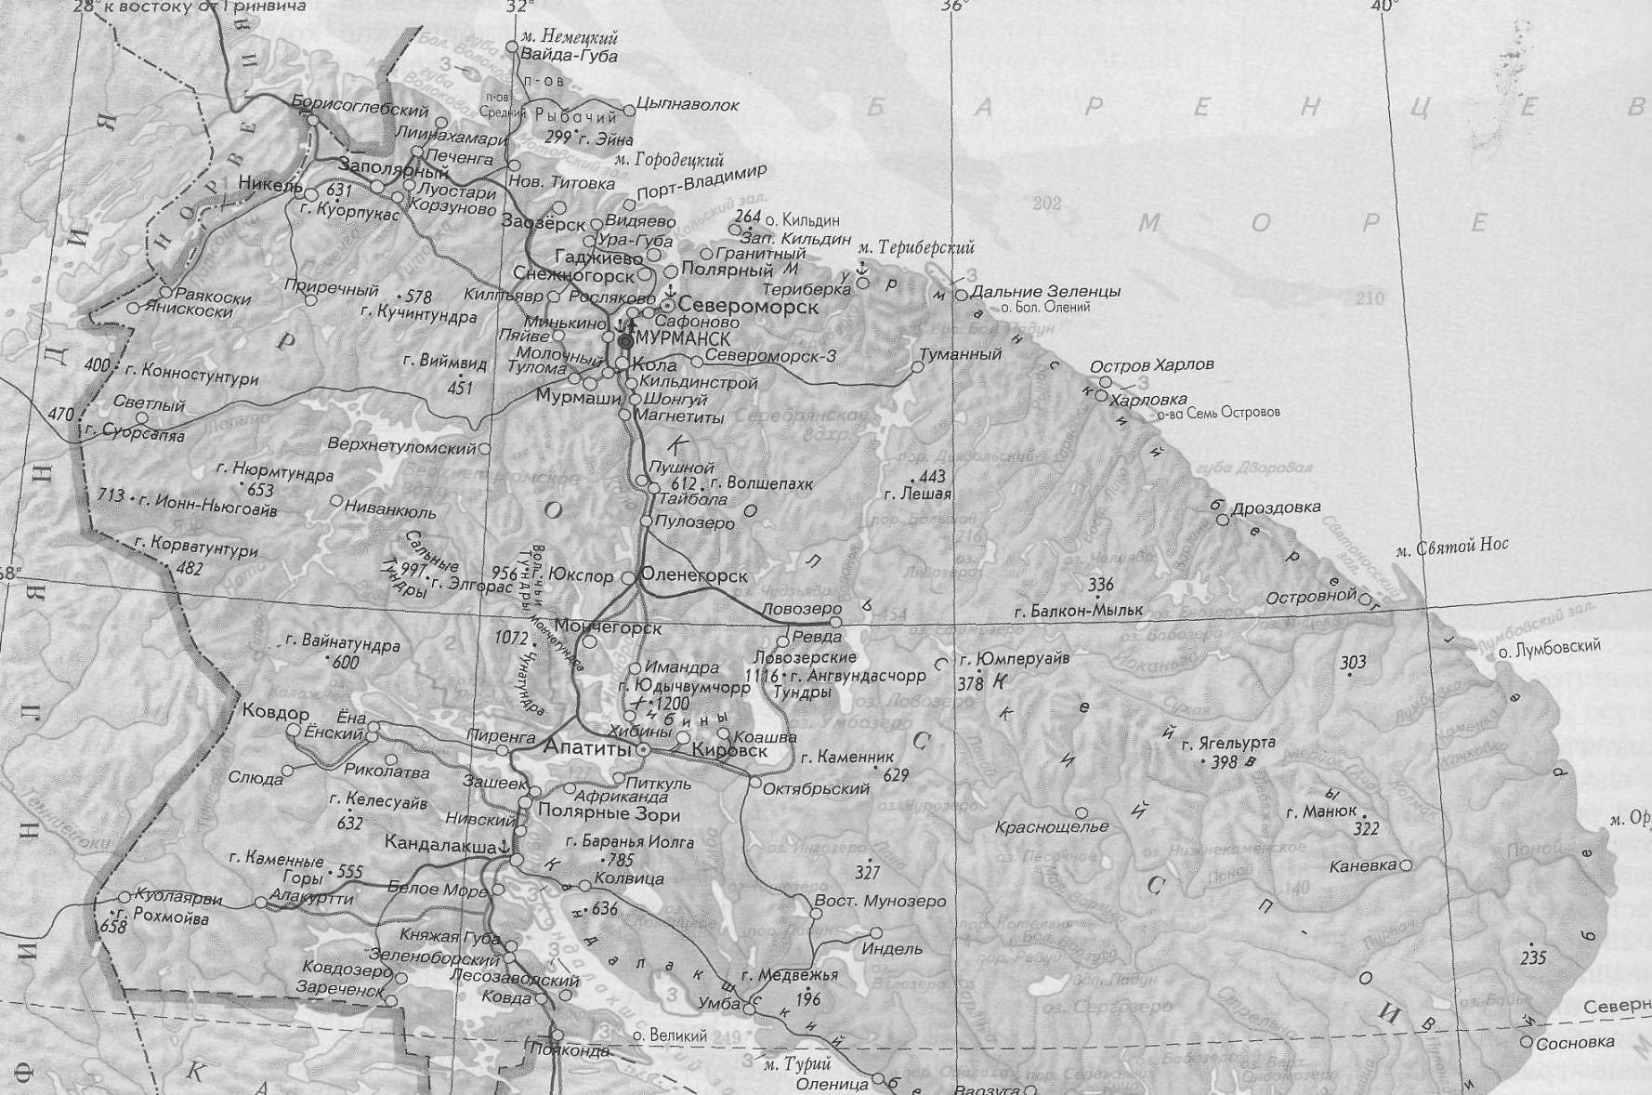
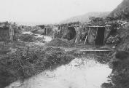
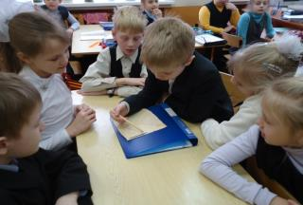
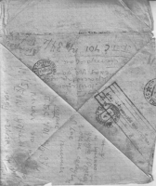
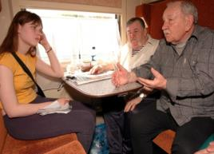
ученик
Формирование умения планировать исследование:
- Тема, её актуальность - Методы
- Гипотеза, цели, задачи

Slide 16
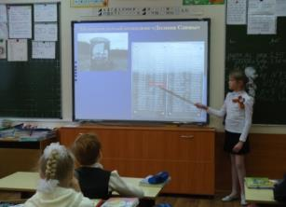
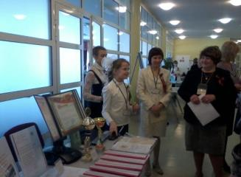
ученик
Формирование умения планировать исследование
Проведение исследования в классном коллективе
Оформление исследования
Планирование способов
представления
Представление исследования
на муниципальной выставке
стендовых докладов «Учитель, воспитай ученика»

Slide 17
педагог
Результаты работы по данному направлению
учебный год | 20011-2012 | 2012-2013 | 2013-2014 | 2014-2015
муниципальный уровень | победители и призёры | победители и призёры | победители и призёры | победители и призёры
краеведческие чтения «Первые шаги в науку. Я познаю мир» | 2 | 1 | 2 | 1
межшкольная научно-практическая конференция «Мы – юные исследователи» | 2 | 1 | -- | --
научно-практическая конференция «Шаг в будущее: юный исследователь» | 3 | 2 | 2 | 3
областной уровень | победители и призёры | победители и призёры | победители и призёры | победители и призёры
конференция исследовательских работ «Открытие юных» | -- | 1 | 2 | 1
российский уровень | победители и призёры | победители и призёры | победители и призёры | победители и призёры
рождественский фестиваль «Интеллектуально-творческий потенциал России» г. Обнинск | 2 | 3 | -- | ?

Slide 18
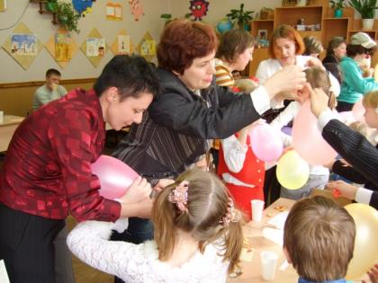
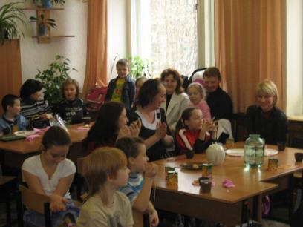
родители
представление
исследований в микрогруппах
включение
в социально-значимую
деятельность

Slide 19
Библиографический список
1. Азбука нравственного воспитания / Под ред. И.А. Каировой и О.С. Богдановой. – М.: Просвещение, 1979.
2. Багаутдинова Ф.Г. Туристко-краеведческая деятельность учащихся начальных класов. М.: РИБ «Турист», 1992.
3. Батурина Г. и др. Нравственное воспитание школьников на народных традициях. – М., 2002.
4. Маханёва М.Д., Князева О.Л. Приобщение младших школьников к краеведению и истории России. Методическое пособие. М.:АРКТИ, 2005.
5. Сборник примерных программ для начальной школы / сост. А.Б. Воронцов. – М.: ВИТА-ПРЕСС, 2011.
6. Селевко Г.К., Курзина Т.Н. Методика преподавания курса «Начала этики». Самосовершенствование личности. – Ярославль – Москва, 2005.
7.semyarossii.ru.

Slide 20
СПАСИБО
ЗА ВНИМАНИЕ
Контактная информация
г. Рыбинск,
Ярославская область,
ул. Карякинская, 104
тел.(4855) 28-16-76
е-mаil:rybsch2@mail.ru

